Slide 1
Vennlig selvsnakk
Foreldremøte for elever på 5. og 6. trinn
Kurset er laget av psykologspesialist Solfrid Raknes.
Illustrasjoner: Per Finne og Åge Peterson

Slide 2
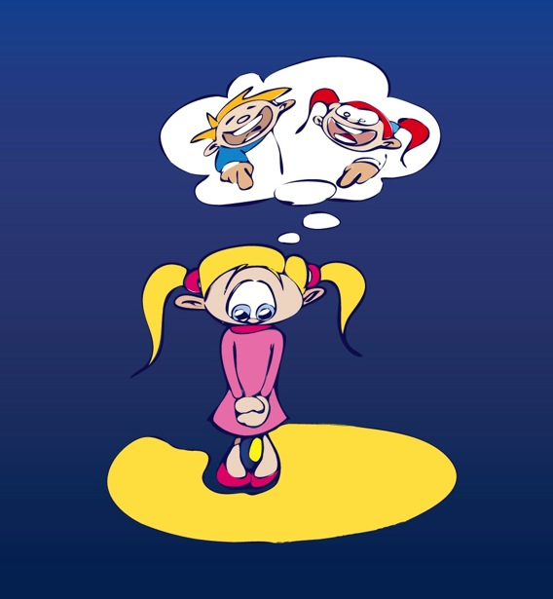
  HVORDAN MAN HAR DET OG TAR DET
  Selvsnakk påvirker barnets opplevelser
  Ferdigheter i hvordan forholde seg til egne og andres følelser bygges fra man er liten
  Ferdigheter i hvordan man snakker mer eller mindre støttende til seg selv bygges fra man er liten

Slide 3
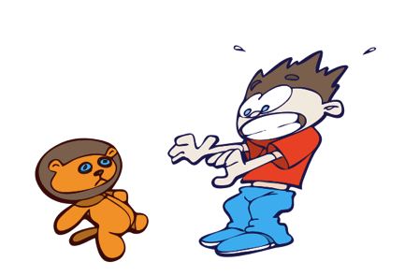
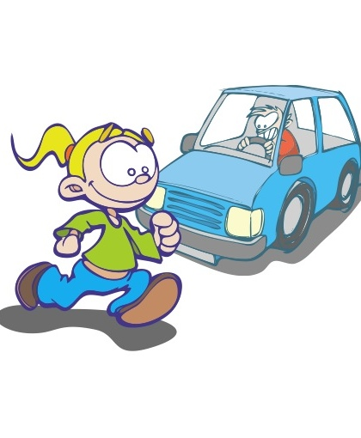
SELVSNAKK KAN PÅVIRKES
  Samtaler og leker om følelser og tanker kan øke barnets nysgjerrighet på eget og andres indre liv
  Samtaler om mestringsstrategier kan hjelpe barn til å ta bedre valg
  Barn lærer gjennom erfaring og refleksjon rundt erfaring

Slide 4
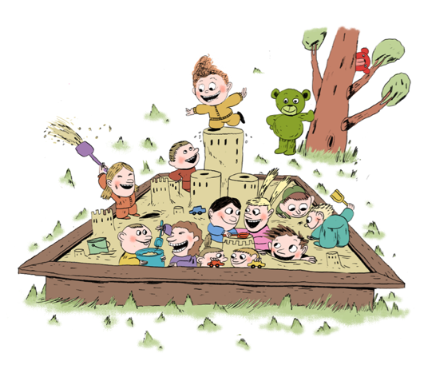
LÆRING, TRIVSEL OG HELSE SKAPES DER BARNET ER
I familien
I barnehagen
på skolene
I fritiden, på trening, på nettet…

Slide 5
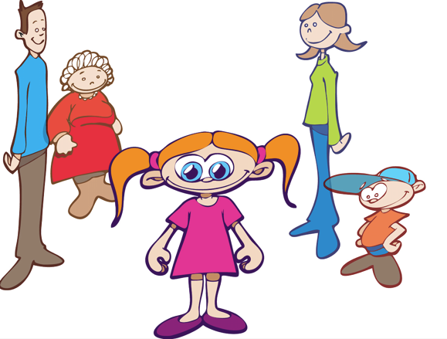
FOLKEHELSE
Angst og depresjon er store folkehelseproblemer både i antall rammede, kroniske forløp og alvorlighet av lidelsene
Kun 20% av barn og unge med en psykisk lidelse har snakket med helsepersonell om dette (Major, 2011)
Barn og unge opplever helsetjenestene utilgjengelige (Barneombudet, 2015)
Barnehage og skole er folkehelse-arenaer
Informasjon og selvhjelp kan påvirke folkehelsa

Slide 6
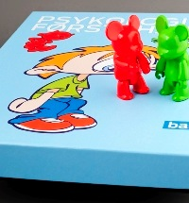
Tekst: Solfrid Raknes
Illustrasjon og design: Industridesigner Per Finne
Forretningsutvikler-partner: Bergen Teknologiutvikling
Gyldendal Akademisk 2010
Barn 8 – 12 år (bokhandel)
Ungdom 12 – 18 år (bokhandel)
Selvhjelpskonsept for barn og ungdom
Referansegruppe av sentrale klinikere/forskere:
Torkil Berge
Atle Dyregrov
Ida Garløv
Marit Hafting
Bente Storm Mowatt Haugland
Leif Edward Ottesen Kennair
Arne Repål
Steinar Sunde
Notes:
Vis PF-skrinet

Slide 7
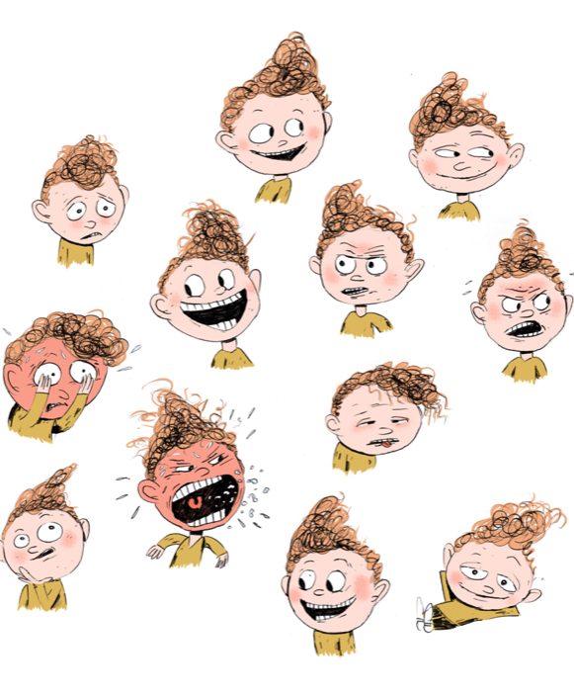
FØLELSESBEVISSTHET
Å gjenkjenne
Å tolerere og akseptere
Å uttrykke med kroppen
Å uttrykke med ord
Mine og andres følelser
Ulike type følelser
Ulik følelsesstyrke (0-10)
Følelsesbevissthet er grunnlag for
egenomsorg, empati
og sosial kompetanse

Slide 8
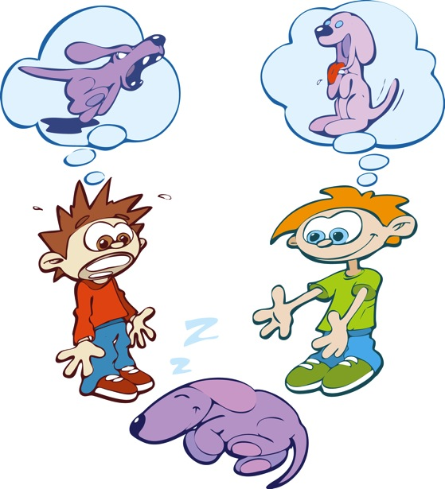
TANKEBEVISSTHET
Hva ser guttene?
Hva tenker de?
Hvordan reagerer kroppene deres ulikt?
Kan tanker skape trøbbel?

Slide 9
RØDTANKER
gjør vondt verre i situasjonen
hindrer deg fra å gjøre det du egentlig vil
tar motet fra deg
gjør deg mer sint, redd eller lei deg enn du har bruk for
du kan tro mer eller mindre på dem

Slide 10
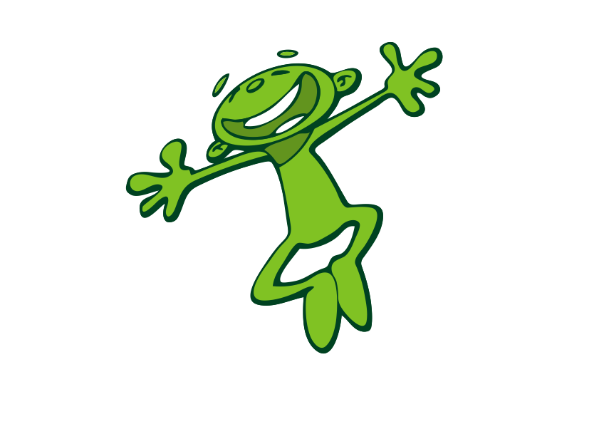
GRØNNTANKER
= Hjelpsomme tanker
Tanker som…
  Gjør deg trygg og glad
  Gjør deg mer selvsikker og omsorgsfull
  Hjelper deg til å gjøre det du ønsker og få til det du vil

Slide 11
https://www.youtube.com/watch?v=e3xfCgelYKE
Frykt og røde og grønne tanker – psykologisk førstehjelp
På vimeo eller youtube
Notes:
Vis filmen frykt, røde og grønne tanker - https://www.youtube.com/watch?v=eBvMmJLrFYw

Slide 12
https://www.youtube.com/watch?v=eBvMmJLrFYw
Like or not – Psykologisk førstehjelp
På vimeo eller youtube
Notes:
Vis filmen like or not – den kan også lastes ned fra vimeo i forkant

Slide 13
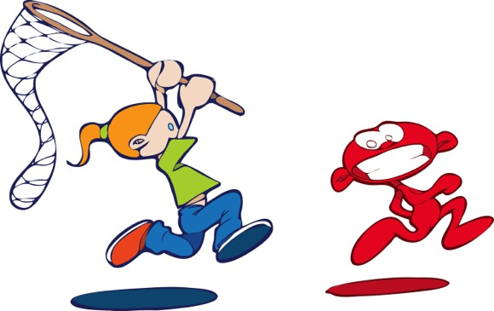
2 og 2
Del noen tanker om hvilke situasjoner som er utfordrende for ditt barn nå – og som du tenker han/hun trenger støtte for å takle bedre

Slide 14
Hjelpehånden – et ryddesystem
Hva skjer: Prøv å beskrive situasjonen nøytralt.
Følelser: Sett ord på følelse(r), styrke, hva du kjenner i kroppen
Rødtanker: Hva tenker du som forsterker vanskelige følelser?
Grønntanker: Hva kan være mer hjelpsomt å tenke?
Gjøre: Hva kan du gjøre hvis du skal handle utfra grønne tanker?
Hjelpere: Hvem kan hjelpe deg og hvordan?

Slide 15
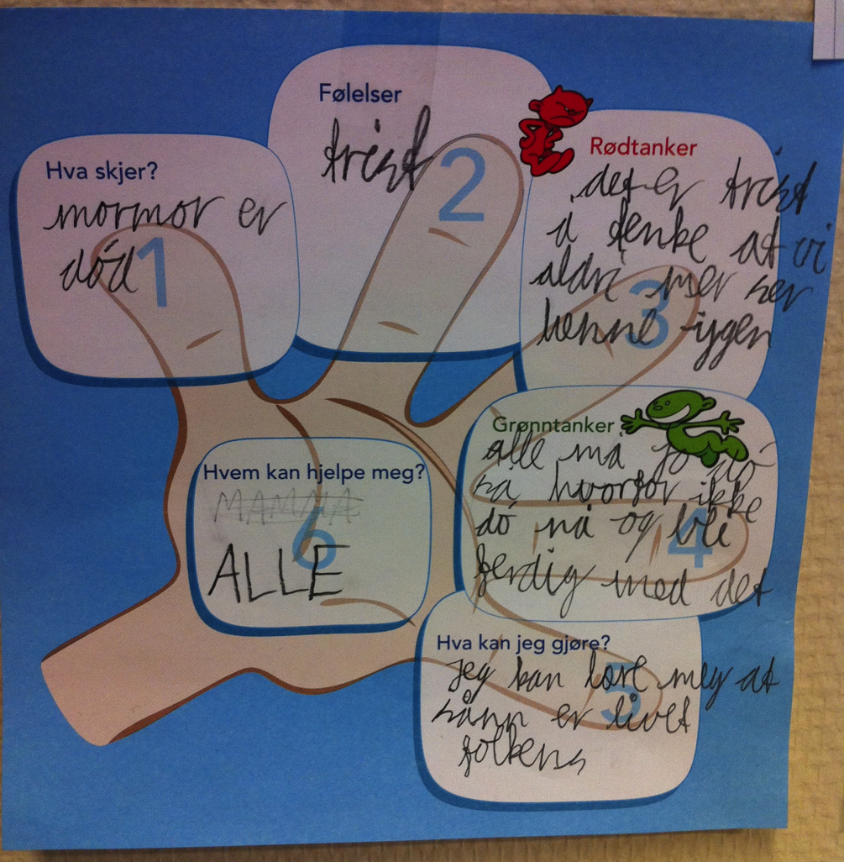

Slide 16
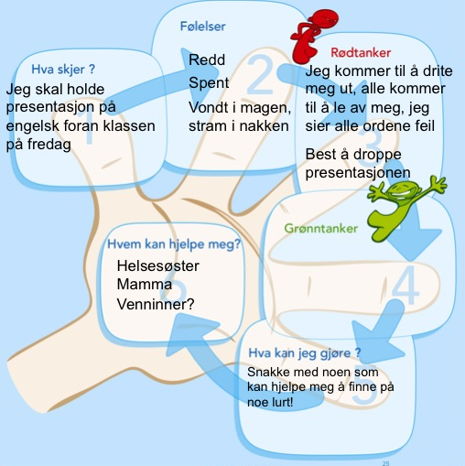

Slide 17
Se fra 8.30 minutt til 14.30 https://www.youtube.com/watch?v=XTUyXgXlYF4
(Opplæringsfilm om Psykologisk førstehjelp – på vimeo og youtube)
Notes:
Se film om jente som bruker hjelpehånda for å bli mindre engstelig for å holde presentasjoner, den kan også lastes ned fra vimeo i forkant

Slide 18
Jeg blir plukket ut til å synge foran denne forsamlingen
Notes:
Be foreldrene om å fylle ut hjelpehånda 2 og 2 – for å få egenerfaring. Gjennomgå deretter i fellesskap (og få gjerne en liten gruppe opp for å synge – der dere går litt gjennom rødtanker i forkant og grønntanker i etterkant!

Slide 19
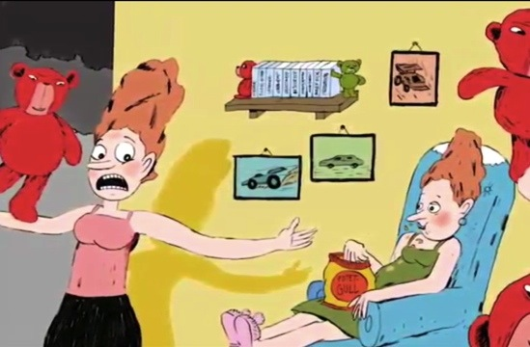
HVA STØTTER OG TRØSTER?
Når vi opplever noe vanskelig, er det viktig å snakke til oss selv på en måte som hjelper
Når vi opplever noe vanskelig, er det også viktig å gjøre noe som hjelper
Bevissthet rundt hvordan du forholder seg til en utfordrende situasjon, hvilke mestringsstrategier du bruker, kan være nyttig

Slide 20
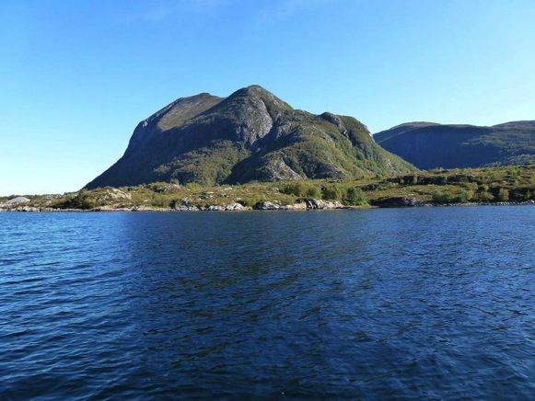
Problemets egenart: Kan det endres?
Hvis nei, iallfall foreløpig: Noe å vinne på jobbe med å takle det som er?
Skille: Hva kan endres ved målrettet handling? Hva ligger innenfor det dere sammen med rimelig sansynlighet kan påvirke?
Mye i livet kan ikke endres
Sette kreftene inn på det vi kan gjøre noe med
Aksept og trøst av det som må være som det er
Barn trenger stødige og tålmodige voksne som støtter og oppmuntrer til mestring

Slide 21
La rødtankene komme…og gå!
Alle har rødtanker
Godta at alle slags tanker kommer, ingen har full kontroll over tankene!
Tanker vi bruker mye krefter på å skyve bort, pleier å dukke opp igjen ofte
MEN
  Du trenger ikke tro på rødtankene!
  Du trenger ikke å la rødtankene bestemme over deg!
  Rødtanker som er brysomme kan du jobbe for å krympe

Slide 22
GRØNNTANKER
Grønntanker som gjentas mange ganger hver dag, kan bli lettere å tro på
Grønntanker blir sterkere når man lar de bestemme over hva en gjør
Øv på å snakke like vennlig og støttende til deg selv som du gjør til dine beste venner!

Slide 23
Elementer i undervisningsopplegget ”PF i SKOLEN”
Time 1: Følelser
Time 2: Tanker
Time 3: Mestring
Time 4: Støtte
Hjemmeoppgave: digitalmodul ”følelser” for elev, foresatt og lærer
Hjemmeoppgave: digitalmodul ”tanker” for elev, foresatt og lærer
Hjemmeoppgave: digitalmodul ”mestring” for elev, foresatt og lærer
Hjemmeoppgave: digitalmodul ”støtte” for elev, foresatt og lærer

Slide 24
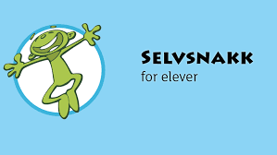

E-LÆRINGSKURSET SELVSNAKK www.abup.no
  Psykoedukativt kurs for fremming av tanke- og følelsesbevissthet hos elever
  5. trinn
  Elev
  Lærer
  Foreldre
Følelser
Tanker
Mestring
Støtte
Faglig konsulent: Åshild Tellefsen Håland,
Digitalisering og teknisk tilrettelegging: Gro Anita Kåsa Poulsen
Notes:
Gjennomgå litt av modulene for elever – spesielt viktig å vise modul 4 og at det også etter denne modulen er viktig å etterspørre hvordan elever har opplevd gjennomgangen
Vis litt fra foreldre-modul og lærer-modul også!

Slide 25

TAKK!
Som forelder har du en hovedrolle i ditt barns liv
Om du har kjærlighet til barnet ditt, har du noe barnet ditt trenger og ønsker
Du har livskunnskap barnet ditt kan lære av
Perfekte foreldre fins ikke

